Slide 1

개발 환경
HW,SW구성
구분 |  | 상세내용
S/W 개발환경 | OS | Windows
 | 개발환경(IDE) | Terminal, STM32CubeIDE, Microchip Studio
 | 개발도구 | STM32CubeIDE(주로 STM32 마이크로컨트롤러 개발에 사용) Microchip Studio(ATMega128개발에 사용)
 | 개발언어 | C/C++
 | 기타사항 | 노트북 이용
H/W 구성장비 | DC모터 | 로봇 하단부 제어
 | 엔코더 | 모터 회전수 측정
 | 배터리 24V | 로봇 전원부
 | HC05 | 블루투스
 | 부저 | 사용자 경고 알림
 | STM32F407 모터드라이버 [하단제어] | DC모터 제어 , 엔코더 , APP 데이터 수신
 | STM32F411 보드 [중앙제어] | UWB , 부저 데이터 수신 , 하단부 데이터 송신
 | ATMega128 보드 [APP제어] | 블루투스 데이터 수신 , APP 데이터 송신
 | ESP32_UWB | UWB센서 인터페이스

Slide 2
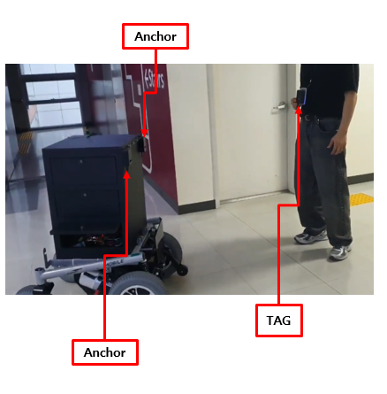
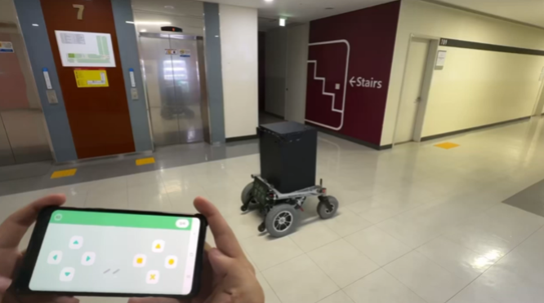
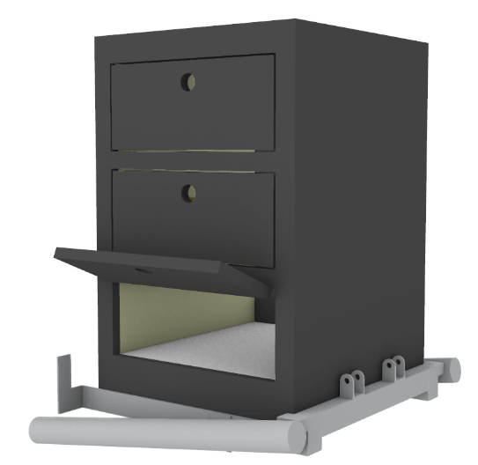
개발 환경
주요기능
기능 | 설명 | 프로젝트실물사진
추종 | UWB센서 3개를 사용하여 1개는 tag, 2개는 anchor기능을 입혀 anchor기능 2개를 로봇에 부착하여 사용자가 소지한 tag의 거리 측정하여 거리에 따른 DC모터 제어를 통한 추종모드개발
앱 제어 | 핸드폰의 APP을 이용하여 로봇을 제어하는 모드 개발
의료용품 보관 | 로봇이 의료용품을 안전하게 보관하고 운반하기 위한 의료용품 적재 공간 탑재

Slide 3
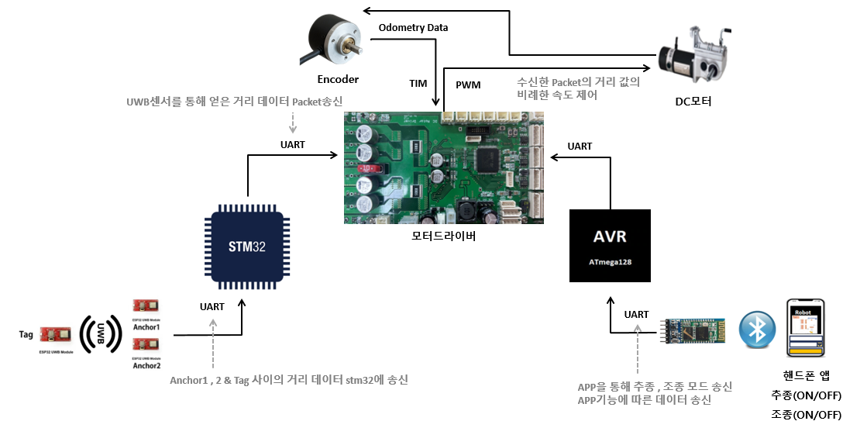
개발 환경
HW 설계도

Slide 4
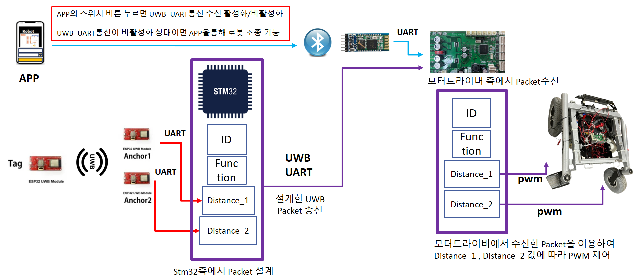
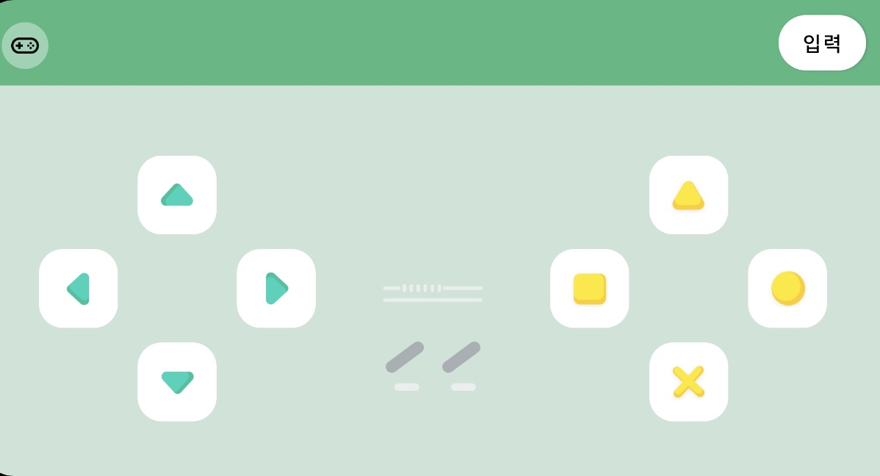
개발 환경
기능 설계도

Slide 5
개발 프로그램 설명
흐름도
시작
APP_ON
버튼 눌렀는지?
추종대상감지
NO
감지
했는지?
정지
YES
NO
APP버튼 대기
YES
추종대상과
거리5cm이상?
파워 버튼
눌렀는지?
NO
정지
NO
YES
2개의
거리데이터
차이가0.3이상?
2개의
거리데이터
차이가 -0.3이하?
YES
방향 버튼
눌렀는지?
NO
NO
NO
YES
YES
우측바퀴 회전 UP
좌측바퀴 회전 UP
YES
모터 방향
속도 제어
직진주행

Slide 6
개발 프로그램 설명
SW아키텍쳐
ESP32[UWB]
Input
-DWM1000
-DWM1000
Output
-UART
-UART
UWB_R
UWB_L
STM32F411[추종 제어기]
Input
-UART1_RX
-UART6_RX
Control
-Packet_UWB
-MOTOR_Control
-insertIntoRawArray
Output
-UART1_TX
-TIM_CHANNEL1
추종모드 데이터 전송
STM32F407[MOTOR_DRIVE 및 중앙 제어기]
Input
-UART5_RX
-UART4_RX
-TIM3
-TIM1
Control
-UWB_RX_buf[]
-APP_RX_buf[]
-ENCODER1
-ENCODER2
Output
-PWM_L
-PWM_R
-dir_motor_L
-dir_motor_R
ATMega128[APP 제어기]
Input
-UART0_RX
Control
-UART_init
-HC05_Command
-typedef steering
-typedef steering_packet
-TX_Packet
Output
-UART1_TX
APP모드 데이터 전송
Bleutooth
Input
-HC05
Output
-UART

Slide 7
개발 프로그램 설명
로봇 조종모드
APP 실제 화면 구성
조종모드OFF
추종모드ON
전진
우회전
스피드UP
조종모드ON
추종모드OFF
좌회전
후진
스피드DOWN

